Slide 2

O que você está achando das aulas?
O que tá faltando?
Vamos conversar?

Slide 3

Vamos lembrar?
Variáveis
Programa
Algoritmos
Estrutura de decisão

Slide 4

Vamos fazer um exercício para aquecer
lembrando do assunto:
Estrutura de Decisão
Escreva um algoritmo em Python que tenha a entrada de :
Nome e salário Bruto.
Vamos exercitar as decisões seguindo as condições abaixo:
INSS:
Se o salário bruto >= 3000 desconte 11%
Se o salário bruto >=2000 desconte 9%
Se o salário bruto < 2000 desconte 8%
Vale Transporte:
Se o salário bruto >= 2000 desconte 6%, caso contrário, desconte 5%.
Bônus:
Se o salário bruto >= 3000, dê um bônus de 300 reais, caso o contrário, dê um bônus de 200 reais.
Cargo:
Se o salário bruto >= 3000 cargo = “Acionista”
Se o salário bruto >=2000 cargo = “Gerente”
Se o salário bruto < 2000 cargo = “Vendedor”
Salário líquido:
Salário bruto – descontos (inss + vale) + bonus
Use varáveis para guardar os cálculos e o cargo para sem mostrados no final. Mostre, também, o nome e o salário inputados pelo usuário

Slide 5
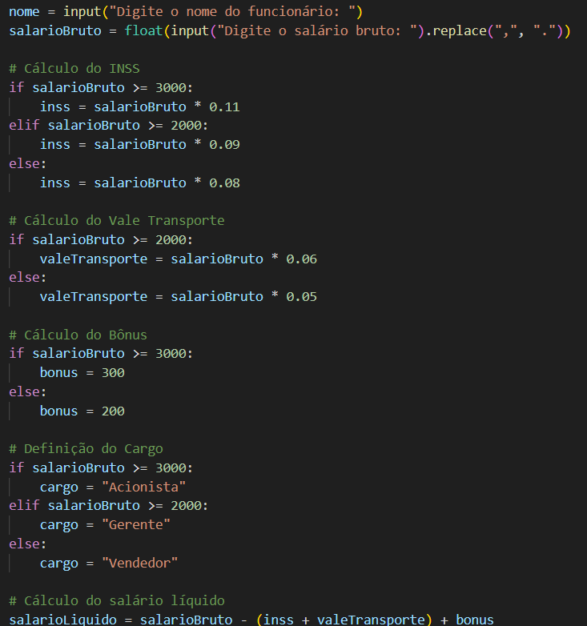

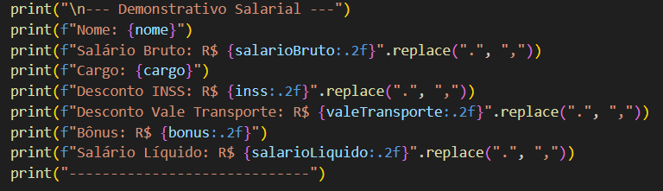

Slide 6

.2f = significa que iremos usar 2 casas após a vírgula
upper( ) = transforma o texto em caixa alta
lower ( ) = transforma o texto em caixa baixa
replace = transforma caracteres

Slide 7

Match / Case
A estrutura case é uma alternativa mais organizada e eficiente à estrutura if-else para tomar decisões baseadas em múltiplos valores.
Python não tem a estrutura case como em outras linguagens, mas usa a estrutura match case (desde a versão 3.10) para funcionalidade semelhante, que compara uma expressão com diversos padrões. Para versões mais antigas, ou como alternativa, pode-se usar uma combinação de if/elif/else ou dicionários.

Slide 8
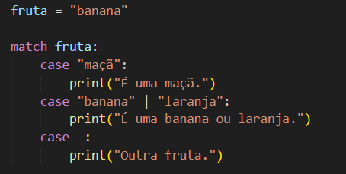
Match case (Python 3.10+)
É a maneira mais moderna e equivalente a um switch-case.
Compara um valor com vários cases, executando o bloco de código do primeiro caso que corresponder.
case _ atua como o else (ou caso genérico), sendo executado se nenhum outro case corresponder.
Pode-se usar o | (OU) para combinar múltiplos valores em um único case.

Slide 9

Exercícios...

Slide 10
Solicite um número de 1 a 7 e mostre o dia correspondente da semana.
Receba um número de 1 a 12 e mostre o nome do mês.
Receba dois números e um símbolo de operação (+, -, *, /).
O usuário digita a idade e o esporte é classificado dentro de um case:
Categorias:
1-Natação
idade < 10 = "Categoria: Mirim"
idade <= 14 = "Categoria: Infantil"
idade >14 "Categoria: Juvenil"
2-Corrida
idade < 16 = "Categoria: Júnior"
Idade >= 16 = "Categoria: Adulto"
3-Ciclismo
idade >= 18 = Categoria: Profissional"
idade <18 = "Categoria: Amador"
Solicite ao usuário uma letra que represente a nota de um aluno:
A, B, C, D ou F
Use match-case para exibir:
A : Excelente
B: Bom
C: Regular
D: Ruim
F: Reprovado
Caso a letra não exista, mostre uma mensagem
apropriada.

Slide 11
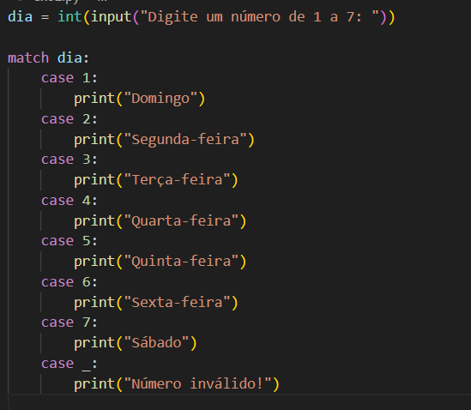
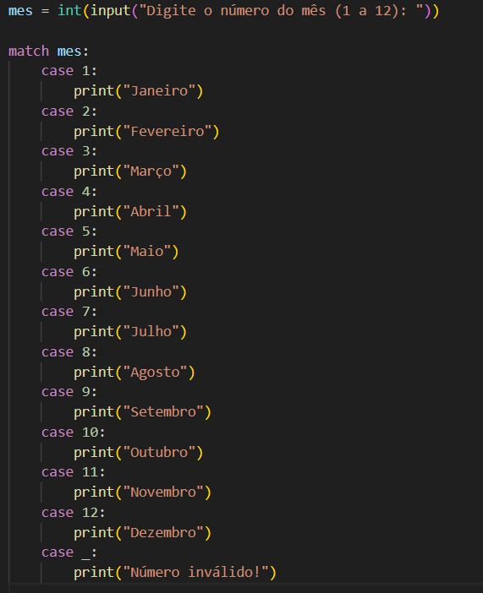
Solicite um número de 1 a 7 e mostre o dia correspondente da semana.
Receba um número de 1 a 12 e mostre o nome do mês.

Slide 12
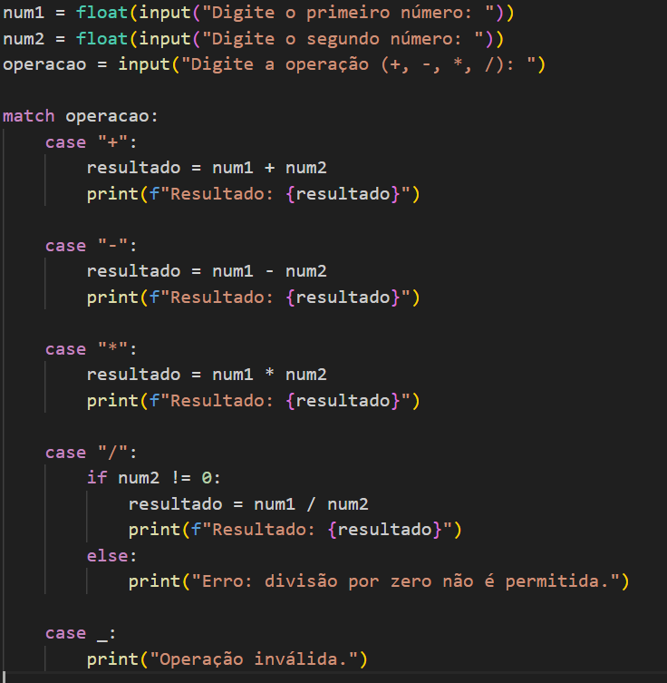
Receba dois números e um símbolo de operação (+, -, *, /).

Slide 13
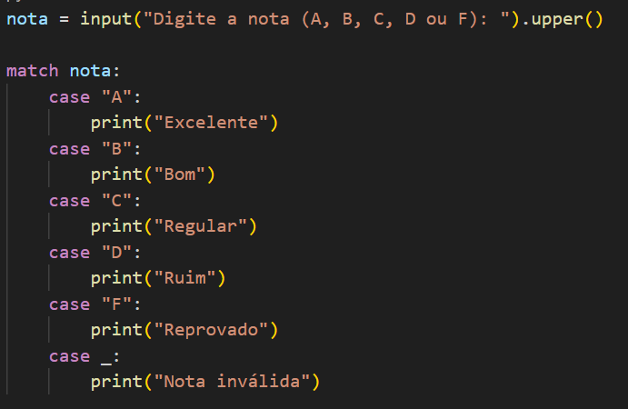
Solicite ao usuário uma letra que represente a nota de um aluno:
A, B, C, D ou F
Use match-case para exibir:
A : Excelente
B: Bom
C: Regular
D: Ruim
F: Reprovado
Caso a letra não exista, mostre uma mensagem
apropriada.

Slide 14
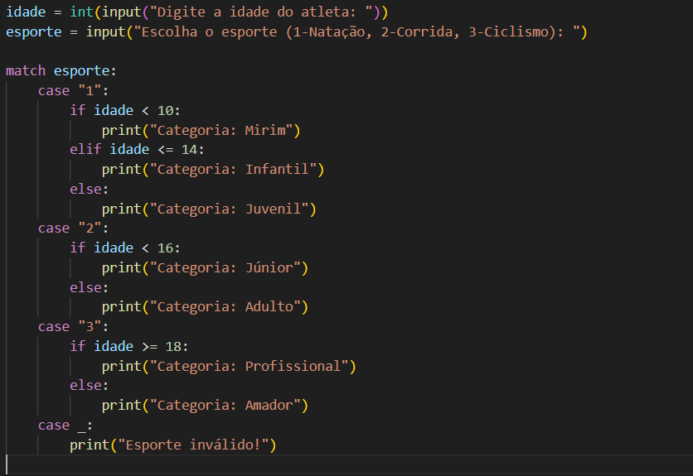
O usuário digita a idade e o esporte é classificado dentro de um case:
Categorias:
1-Natação
idade < 10 = "Categoria: Mirim"
idade <= 14 = "Categoria: Infantil"
idade >14 "Categoria: Juvenil"
2-Corrida
idade < 16 = "Categoria: Júnior"
Idade >= 16 = "Categoria: Adulto"
3-Ciclismo
idade >= 18 = Categoria: Profissional"
idade <18 = "Categoria: Amador"

Slide 15

Vídeo para a próxima aula...
https://www.youtube.com/watch?v=pyM5QLS2h6M

